Slide 1

Agora você sabe.
Manual de Marca
v1.0.0 · 2026-05-12

Slide 2
Nomenclatura & Missão
Por que “Solve”?
O brasileiro ganha, gasta, e no fim do mês não sabe o que aconteceu com o dinheiro. Sem visibilidade real dos seus gastos, ele não consegue sair do vermelho, montar uma reserva, nem investir para o futuro.
Solve é a solução direta a esse problema.
Uma palavra. Universal. Sem floreios.
Fácil de pronunciar em português e inglês.
Diz exatamente o que fazemos.
"Agora você sabe."
A tagline responde diretamente ao pain point:
"O brasileiro não sabe para onde vai seu dinheiro."
Com o Solve, agora ele sabe.
Três palavras. Uma promessa inteira.
Solve · Manual de Marca v1.0.0 · 2026-05-12

Slide 3

Logo — Conceito
O que o símbolo comunica
Cada elemento tem significado direto sobre o problema que resolvemos
O círculo
A seta
Representa o ciclo do não saber —
o dinheiro some todo mês e a
pessoa não entende por quê.
O loop de invisibilidade financeira.
Nasce dentro do ciclo e rompe
para fora, apontando para cima.
Representa o solve: direção,
clareza e movimento consciente.
Juntos: "do ciclo de não saber, emerge a direção."
Solve · Manual de Marca v1.0.0 · 2026-05-12

Slide 4

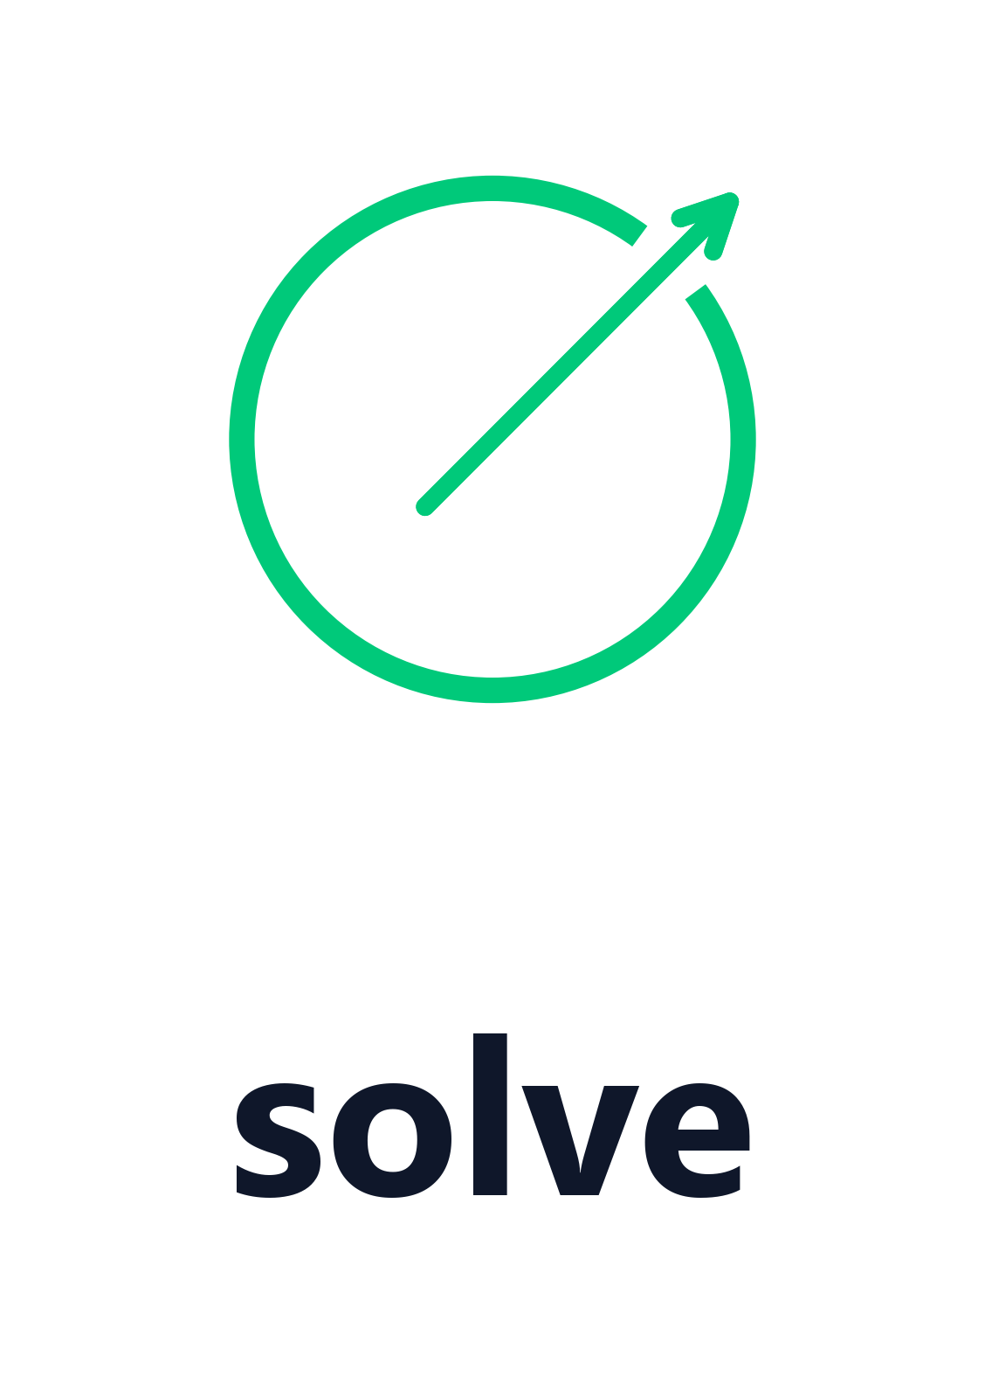

Logo — Variantes
As 5 variantes aprovadas
V1 — Principal · fundo claro
V2 — Inverso · fundo escuro
V3 — Ícone puro
V4 — Empilhado
V5 — Wordmark + tagline
Solve · Manual de Marca v1.0.0 · 2026-05-12

Slide 5
Logo — Regras de Uso
O que respeitar
✓ Pode
✕ Não pode
Usar em fundo branco, obsidian ou verde Solve.
Distorcer ou esticar o logo.
Manter a proporção original. Sempre.
Alterar as cores fora da paleta oficial.
Usar versão monocromática preta em impressão P&B.
Adicionar sombra, brilho ou efeitos ao ícone.
Aplicar com área de proteção ≥ altura da letra 'S'.
Usar sobre fundos fotográficos ou padrões.
Usar V3 (ícone puro) em espaços pequenos (16px+).
Recriar o ícone em ferramentas de apresentação.
Área de proteção: o logo deve ter ao redor um espaço livre equivalente à altura da letra "S" do wordmark em todas as direções.
Solve · Manual de Marca v1.0.0 · 2026-05-12

Slide 6
Paleta de Cores
As cores da marca
Cada cor tem um papel. Obsidian e Solve são a dupla principal.
#0F172A
#00C97A
#2563EB
#F59E0B
#F8FAFC
#64748B
Obsidian
Solve
Signal
Solar
Cloud
Smoke
Cor principal escura — o problema, a profundidade
Cor principal — resolução, crescimento, vida
Secundária — digital, links, ações
Acento — energia, jovialidade, alertas
Background — clareza, espaço, respiro
Texto de apoio — neutro, hierarquia
Solve · Manual de Marca v1.0.0 · 2026-05-12

Slide 7
Combinações de Cores
Combinações aprovadas
solve
solve
solve
Agora você sabe.
Agora você sabe.
Agora você sabe.
Obsidian + Solve
Branco + Obsidian
Solve + Obsidian
Principal — capas, headers, destaque máximo
Textos longos, corpo de texto, fundos de conteúdo
CTAs primários, badges, destaques de sucesso
solve
solve
solve
Agora você sabe.
Agora você sabe.
Agora você sabe.
Obsidian + Branco
Solar + Obsidian
Cloud + Obsidian
Navegação, sidebars, rodapés e modais
Alertas de atenção, warnings, onboarding
Cards, backgrounds de conteúdo secundário
Solve · Manual de Marca v1.0.0 · 2026-05-12

Slide 8
Tipografia
Inter — a tipografia da marca
Geométrica, humanista, criada para interfaces digitais. Google Fonts — gratuita.
Display — 48/56pt Bold
Princípios tipográficos
Agora você sabe.
Hierarquia clara
H1 — 32/40pt Bold
Nunca mais de 3 tamanhos em uma mesma tela. O tamanho comunica importância.
Onde foi o seu dinheiro?
H2 — 24/32pt SemiBold
Contraste alto
Gastos de maio 2026
Texto principal sempre em Obsidian sobre Cloud ou branco. Nunca cinza sobre cinza.
Body — 16/24pt Regular
Você gastou R$4.230 este mês em 127 transações.
Peso como emoção
Caption — 12/16pt Regular
Bold para impacto e dados críticos. Regular para explicação. Nunca Thin.
Fonte: Open Finance · Atualizado agora
Label — 11pt Bold Caps
Espaçamento generoso
VER FATURA →
Line-height mínimo de 1.5× o tamanho da fonte. Respiro é clareza.
Solve · Manual de Marca v1.0.0 · 2026-05-12

Slide 9
Voz & Tom
Como o Solve fala
Claro
Direto
Humano
Zero jargão financeiro. Se precisar de um termo técnico, explica na mesma frase.
A frase começa pelo dado que importa. Nunca enrolação, nunca falsa intimidade.
Reconhece que finanças têm emoção. Não julga. Encoraja. Celebra pequenas vitórias.
Antes × Depois — o mesmo dado, o tom certo
✕ Antes
✓ Depois (Solve)
Seu saldo devedor no cartão de crédito é de R$ 1.847,50 com vencimento em 14/05/2026.
Sua fatura Nubank vence em 3 dias. São R$1.847,50. Quer quitar agora e economizar R$14.290 em juros?
✕ Antes
✓ Depois (Solve)
Detectamos um padrão de gastos acima da média no segmento delivery nas últimas 4 semanas.
Você pediu delivery 31 vezes este mês. Isso deu R$487. Na semana passada foram 9 pedidos — quer entender o porquê?
Solve · Manual de Marca v1.0.0 · 2026-05-12

Slide 10
Agora você sabe.
A tagline é a anti-tese do pain point.
O pain point:
"O brasileiro NÃO SABE
para onde vai seu dinheiro."
82,8 milhões com CPF negativado.
48% sem controle dos gastos.
31% sem reserva de emergência.
A promessa do Solve:
"AGORA VOCÊ SABE
exatamente para onde foi."
Dashboard que responde em <3 seg.
Alerta antes de você errar.
Educação no momento da ação.
Solve · Manual de Marca v1.0.0 · 2026-05-12

Slide 11


Marca em Uso
O Solve no mundo real
App Icon
Notificação Push
E-mail Transacional
solve
agora
⚠ Sua fatura vence amanhã.
R$ 1.847,50 · Nubank · Toque para ver
Quitar agora →
Ver detalhes
Relatório de maio
Ana, em maio você gastou R$4.230. Aqui está o resumo:
1024px
Alimentação
R$1.189
solve
Moradia
R$1.058
180px
Você gastou R$ 4.230 em maio.
Transporte
R$635
Quer saber onde foi cada centavo?
60px
Ver relatório completo →
Agora você sabe →
Agora você sabe.
@usesolve.com.br
Solve · Manual de Marca v1.0.0 · 2026-05-12

Slide 12
Os 4 princípios da marca
Clareza antes de tudo
Dados com contexto
Se o usuário não entendeu em 3 segundos, é culpa nossa, não dele.
Um número sem contexto é ruído. Um dado com ação é poder.
Educação no momento
Sem julgamento
A lição financeira deve aparecer quando a decisão está sendo tomada.
Finanças têm emoção. A marca acolhe, encoraja e celebra o progresso — não o perfeito.
Solve — Agora você sabe.
Solve · Manual de Marca v1.0.0 · 2026-05-12

